Slide 1
Ⅴ．保険者機能の強化等
１ データヘルス計画
２ 糖尿病性腎症の重症化予防の取組
３ 後発医薬品の使用促進に向けた取組
４ 第三者求償の推進
５ 保険者努力支援制度とその前倒し実施
６ 地域包括ケアの推進
７ 情報セキュリティ対策の強化について
８ 番号制度の導入と活用について

Slide 2
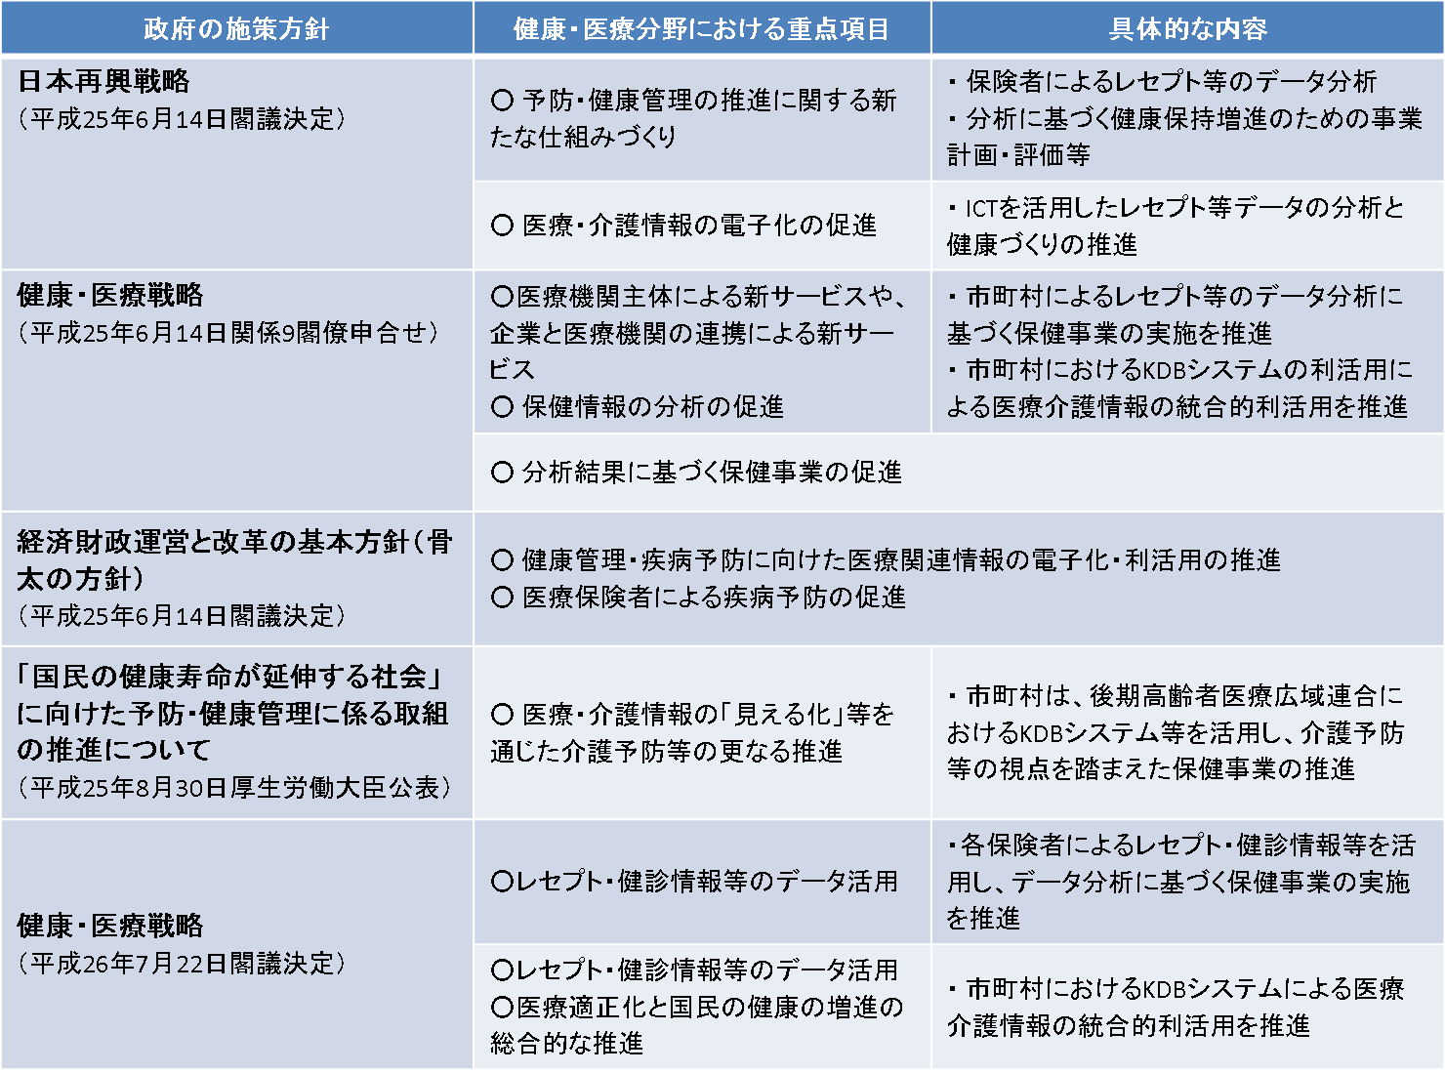
データヘルス計画の推進に係る政府の方針

Slide 3
「データヘルス計画」とは
レセプト・健診情報等のデータの分析に基づく、効率的・効果的な保健事業をＰＤＣＡサイクルで実施するための事業計画
※ 計画の策定にあたって、電子化された健康・医療情報を分析し、被保険者等の健康課題を明確にした上で、事業の企
画を行う。
※ ヘルスサポート事業
Plan（計画）
・データ分析に基づく事業の立案 ○健康課題、事業目的の明確化 ○目標設定 ○費用対効果を考慮した事業選択 (例) - 加入者に対する全般的・個別的な情報提供 - 特定健診・特定保健指導等の健診・保健指導 - 重症化予防 ※ 被保険者等に自らの生活習慣等の問題点を発見させ、そ の改善を促すための取組を重視する。
データヘルス計画の作成支援
全国の
国保連合会
保健師等による
・データヘルス計画策定への助言
・具体的な保健事業の取組の提示
・保健事業の評価・分析
・市町村職員への研修 等
支援
・支援・評価に関するガイドラインの策定
・国保連の支援・評価結果を分析
・好事例の情報提供
・国保連合会職員・保健師等への研修 等
国保中央会
Act（改善）
・次サイクルに向けて目標値及び事業内容を見直す
Do（実施）
・事業の実施
Check（評価）
・データ分析に基づく効果測定・評価
Notes:
修正：６月４日

Slide 4
データヘルス計画の実施スケジュール
平成25年度 | 平成26年度 | 平成27年度 | 平成28年度 | 平成29年度
被用者保険
計画の実施
モデル計画の策定等
全ての組合・支部でデータ
ヘルス計画の作成に着手
普及支援事業
計画の実施（３年間）
計画の策定
市町村国保・広域連合
市町村国保及び後期高齢者医療広域連合でデータヘルス計画を作成
計画の実施
データ分析に基づく保健事業計画に必要に応じ修正
計画の実施
有識者等による支援の実施

Slide 5
保健事業実施計画（データヘルス計画）作成の手引き【国保】
※ 平成26年6月12日事務連絡
●保健事業実施計画（データヘルス計画）の基本的事項
◎背景
・日本再興戦略における保健事業の推進、保健事業実施にかかる指針の改正
◎データヘルス計画の位置づけ
・データヘルス計画（ＰＤＣＡサイクル、データ分析と評価）、他の計画・指針との関係
◎計画期間
●計画に記載する事項
◎背景の整理
・保険者の特性把握（被保険者の状況、性・年齢階層別、人口に対する割合、推移）
・過去の取組の考察（特定健診・特定保健指導、その他の保健事業）
◎健康・医療情報の分析及び分析結果に基づく健康課題の把握
◎目的・目標の設定
・課題に対応した各種目的、目標の設定の重要性、成果目標と事業量目標
◎保健事業の実施内容
・優先順位を決定し目標達成のために必要な事業を展開
（ポピュレーションアプローチとハイリスクアプローチを組み合わせた事業展開）
◎評価方法の設定
・目標に対応した評価の実施、評価のタイミング
◎計画の見直し
◎計画の公表・周知
◎その他（運営上の留意事項、市町村の関係部署との連携、個人情報保護等）
●策定における支援
◎国保･後期高齢者ヘルスサポート事業
◎国保ヘルスアップ事業評価事業報告書
・ 計画策定にあたっての基本的な考え方や、計画にもり込むべき事項について、エッセンス部分をまとめたもの
※ 後期高齢者医療広域連合向け 「保健事業実施計画（データヘルス計画）作成の手引き」 （平成26年7月31日事務連絡）
健康保険組合向け「データヘルス計画作成の手引き」（平成26年10月14日公表）

Slide 6
市町村国保におけるデータヘルス計画の策定状況
市町村国保の約７割が、データヘルス計画を策定済 又は 平成27年度中に策定予定
○平成27年7月1日時点でのデータヘルス計画の策定状況
策定状況 | 保険者数
策定済み | ４２４（２４．７％）
策定中 | ９９７（５８．１％）
未着手 | ２９５（１７．２％）
100％
75％～100％未満
50％～75％未満 25％～50％未満 25%未満
○策定中９９７保険者の策定時期
○データヘルス計画を策定済又は平成27年度中に策定の市町村の割合
策定時期 | 保険者数
平成27年度中に策定予定 | ８０８（４７．１％）
平成28年度中に策定予定 | １５６（９．１％）
上記以外 | ３３（１．９％）
＊平成27年7月 厚生労働省保険局国民健康保険課調べ
5
5

Slide 7
Ⅴ．保険者機能の強化等
１ データヘルス計画
２ 糖尿病性腎症の重症化予防の取組
３ 後発医薬品の使用促進に向けた取組
４ 第三者求償の推進
５ 保険者努力支援制度とその前倒し実施
６ 地域包括ケアの推進
７ 情報セキュリティ対策の強化について
８ 番号制度の導入と活用について

Slide 8
生活習慣病の重症化予防に関する取組の推進
経済財政運営と改革の基本方針２０１５（平成２７年６月３０日閣議決定）
（インセンティブ改革）
全ての国民が自らがんを含む生活習慣病を中心とした疾病の予防、合併症予防を含む重症化予防、介護予防、後発医薬品の使用や適切な受療行動をとること等を目指し、特定健診やがん検診の受診率向上に取り組みつつ、個人や保険者の取組を促すインセンティブのある仕組みを構築することが重要である。
（公的サービスの産業化）
民間事業者も活用した保険者によるデータヘルスの取組について、中小企業も含めた企業による健康経営の取組との更なる連携を図り、健康増進、重症化予防を含めた疾病予防、重複・頻回受診対策、後発医薬品の使用促進等に係る好事例を強力に全国に展開する。
日本健康会議「健康なまち・職場づくり宣言２０２０」（平成２７年７月１０日採択）
【宣言２】
かかりつけ医等と連携して生活習慣病の重症化予防に取り組む自治体を８００市町村、広域連合を２４団体以上とする。その際、糖尿病対策推進会議等の活用を図る。
宣言を達成するため、「重症化予防（国保・後期広域）ワーキンググループ」を設置
7

Slide 9
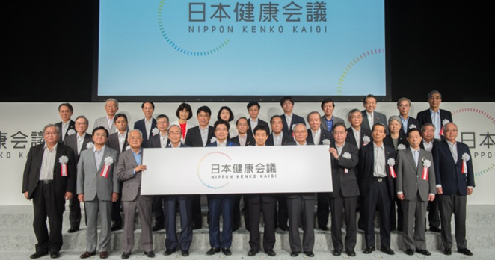
日 本 健 康 会 議
◆ 経済界・医療関係団体・自治体のリーダーが手を携え、健康寿命の延伸とともに医療費の適正化を図る
ことを目的として、自治体や企業、保険者における先進的な予防・健康づくりの取組を全国に広げるため、民間主導の活動体である「日本健康会議」を2015年７月10日に発足。
◆ 自治体や企業・保険者における先進的な取組を横展開するため、2020年までの数値目標（KPI）を入れた「健康なまち・職場づくり宣言2020」を採択。
◆ この目標を着実に達成するため、
①取組ごとにワーキンググループを設置し、厚労省・経産省も協力して具体的な推進方策を検討し、
ボトルネックの解消や好事例の拡大を行う。
②「日本健康会議 ポータルサイト」を開設し、例えば、地域別や業界別などの形で取組状況を
「見える化」し、競争を促す。
日時：2015年7月10日（金）11:45－12:35
会場：ベルサール東京日本橋
人数：報道メディア、保険者、関係者など、計1,000名程度
１． 趣旨説明 | 日本商工会議所 | （会頭 | 三村 明夫）
２． キーノートスピーチ | 東北大学大学院 医学系研究科 | （教授 | 辻 一郎 ）
３． メンバー紹介
４． ｢健康なまち・職場 づくり宣言２０２０｣ | 健康保険組合 連合会 | （会長 | 大塚 陸毅）
５． 今後の活動について | 日本医師会 | （会長 | 横倉 義武）
６． 来賓挨拶 | 厚生労働省 | （大臣 | 塩崎 恭久）
（総理挨拶） |  | （官房副長官 | 加藤 勝信）
７． フォトセッション
日本健康会議の様子
(参考)第二部 先進事例の取組紹介（13:00－15:00）
・津下一代（あいち健康の森健康科学総合センター長）・西川太一郎（東京都荒川区長）・向井一誠（協会けんぽ広島支部長）
・谷村遵子（三菱電機健康保険組合）・南場智子（株式会社ディー・エヌ・エー 取締役会長）
8

Slide 10
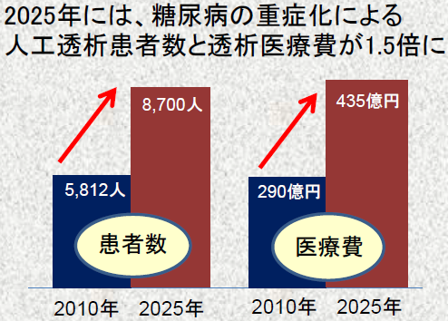
埼玉県の取組事例：糖尿病重症化予防対策
～「健康長寿埼玉プロジェクト」と合わせて「健康長寿」を実現～
超高齢社会＝大半の人が慢性疾患を
抱えながら暮らす社会
「データヘルス」の手法を活用し
重症化予防により健康寿命を延伸
糖 尿 病 に 着 目
取 組 内 容
・国民の６人に１人「国民病」
・有病者の４割が未受診
・透析原因の４割以上が糖尿病
健康長寿埼玉モデル事業に参加
健康長寿サポーターとして活躍
通院服薬
保健指導
医療サービス ＋新たな重症化予防策
健診・レセプトデータからハイリスク者を
ピンポイントで抽出
→ 未受診者に、医療機関受診を勧奨
→ 通院患者に、かかりつけ医の指示の下、
保健師等が６月間、生活習慣改善支援
平成２６、２７年度 ３０市町国保で実施
受診勧奨：約１万人 生活指導：約1300人
健康者＝ウオーキング・筋トレ
生活習慣病患者・予備軍
＝外来、自宅（放置）
重症患者＝病院
効 果
今後の展開
生活機能維持
医療費抑制
透析になると週３回４時間の治療
→ 重症化を予防しＱＯＬ維持
（さらに）
脳梗塞、心筋梗塞の発症も防止
透析になると年500万円の医療費
（透析導入前は、年50万円）
→ 透析医療費の増加を抑制
医療保険財政の安定を確保
平成２８年度に６３市町村全県展開
現役世代対策の拡充（協会けんぽ）
（さらに）データヘルスの深化・拡充
9

Slide 11

荒川区
荒川区の取組事例：レセプト情報を保健事業や医療費適正化に有効活用
＜取組＞
糖尿病等重症化予防プログラムの実施
多受診者等への訪問指導
特定健診未受診者・医療機関未受診者への受診勧奨
ジェネリック医薬品利用勧奨
荒川区シンボルキャラクター
（あらみぃ・あら坊）
取組の
ポイント
取組の概要
効果検証
レセプトや特定健診データの分析により、
支援等が必要な対象者を特定し、アプローチ（民間の医療データ分析サービスの活用と
地域の医療関係者の協力による事業実施）
＜糖尿病等重症化予防（25年度～）＞
○保健師・栄養士等の専門職が、かかりつけ医と連携の
上、保健指導（食事療法・運動療法等）を実施
○プログラム終了者は25・26年度累計72名
○終了者の中に人工透析に移行した者はいない
（26年12月時点）
＜多受診者等への訪問指導（26年度～）＞
○重複受診・頻回受診・重複服薬の傾向がみられる国保
加入者に対し、保健師が訪問指導等を実施
○42人に指導を実施（26年度）
○指導後、33人の受診行動に改善がみられ、年換算
340万円の医療費を削減
＜特定健診未受診者・医療機関未受診者受診勧奨 （26年度～）＞
○特定健診連続未受診者や、特定健診で検査数値に異常
が見つかりながら医療機関を受診していない国保加入
者に対し、受診勧奨通知を送付
○24･25年度の２年連続特定健診未受診者のうち、
277人が通知送付後に特定健診を受診
○医療機関を受診していなかった者のうち、21人が
通知送付後に医療機関を受診
（いずれも26年度）
＜ジェネリック医薬品利用勧奨（25年度～）＞
○ジェネリックへの切替により月100円以上薬代の軽減
が見込まれる国保加入者に対し、利用勧奨通知を送付
○25年６月から27年９月までに延べ58,500人に通
知を送付
○27年５月までに累計約２億円の薬剤費を削減
10

Slide 12
生活習慣病の重症化予防に関する国の検討の方向性①
経済財政諮問会議「経済・財政再生アクションプログラム」（平成２７年１２月２４日閣議決定）抜粋
インセンティブ改革については、全ての国民が自ら生活習慣病を中心とした疾病の予防や重症化予防、介護予防に取り組むとともに、後発医薬品の使用や適切な受療行動を行うこと等を目指し、個人と保険者の双方の取組を促すインセンティブのある仕組みを構築する。
そのため、保険者の医療費適正化への取組を促すための指標（後発医薬品の使用割合、重症化予防の取組、重複投薬等）を２０１５年度中に決定し、２０１６年度から国民健康保険の特別調整交付金の一部において傾斜配分の仕組みを開始し、その後、２０１８年度より指標の達成状況に基づく国民健康保険の保険者努力支援制度や健康保険組合等の後期高齢者支援金の加算·減算制度などの仕組みのメリハリある運用を本格実施することや、国民健康保険料に対する医療費の地域差が一層反映されるよう、財政調整交付金の配分方法を含む国民健康保険財政の仕組みの見直しを行うことで、取組状況等に応じた保険者や自治体に対するインセンティブやディスインセンティブの付与を強化する。
※ 経済・財政再生計画改革工程表（平成２７年１２月２４日経済・財政一体改革推進委員会）におい
て、ＫＰＩとして、「かかりつけ医等と連携して生活習慣病の重症化予防に取り組む自治体の数【８００
市町村】、広域連合の数【２４団体】」が示されている。
11

Slide 13
生活習慣病の重症化予防に関する国の検討の方向性②
今後の保険者における予防・健康づくり等の取組の推進に当たって共通的に評価する指標について（保険者による健診・保健指導等に関する検討会での取りまとめ）（平成２８年１月６日）抜粋
３．保険者種別を超えて共通的に盛り込むべき指標について
ア．基本的な考え方
○ 本検討会では、保険者種別の特性も踏まえつつ、保険者種別を超えて、大枠としてイに記載する６つのインセンティブ指標についてそれぞれ盛り込むことが適当であると考える。
○ 今後、保険者種別ごとに、これを指針として、既存の保険者の取組状況や好事例の取組等も踏まえ、具体的な評価基準の内容、評価基準の当てはめ方等について検討していくことが適当である。
○ その際、評価基準については、当面は取組の実施状況に着目した指標（いわゆるアウトプット指標）を中心とするが、別途検討が進められている日本健康会議における宣言の達成基準を踏まえるとともに、可能な限り、数値等の客観的に取組状況が測れる、取組の成果に着目した指標（アウトカム指標）としていくことが望ましい。また、データに基づく医療費の分析結果を踏まえて今後の医療費適正化計画において位置付けられる都道府県の取組に関する指標も踏まえる必要がある。
イ．盛り込むべき指標と具体化に当たっての留意点について
（１）予防・健康づくりに係る指標
【指標③】糖尿病等生活習慣病の重症化予防の取組の実施状況
○ 糖尿病等の治療中断者への働きかけや、治療中の加入者に対して医療機関等と連携して重症化を予防するための保健指導等を実施する取組など、生活習慣病の重症化を予防する取組について、指標として位置付けていくことが適当である。
○ その際、具体的な評価基準としては、重症化予防の対象者に対する取組の実施割合、重症化予防の取組を実施した者のうちの新規の人工透析者数（２型糖尿病性腎症によるもの）等としていくことが考えられる。
12

Slide 14
Ⅴ．保険者機能の強化等
１ データヘルス計画
２ 糖尿病性腎症の重症化予防の取組
３ 後発医薬品の使用促進に向けた取組
４ 第三者求償の推進
５ 保険者努力支援制度とその前倒し実施
６ 地域包括ケアの推進
７ 情報セキュリティ対策の強化について
８ 番号制度の導入と活用について

Slide 15
後発医薬品の使用促進に向けた取組（国民健康保険）
○ 取組内容
【国民健康保険の保険者】
○以下の取組を行うよう努めることを平成21年１月20日国民健康保険課長通知にて周知
・ ジェネリック医薬品利用差額通知書の送付
・ ジェネリック医薬品希望カード、ジェネリック医薬品希望シール等の配布
【国民健康保険団体連合会】
○ 平成26年12月以降、差額通知書を送付した被保険者がジェネリック医薬品に切り替えたことによる削減効果額等を保険者が把握するための「ジェネリック差額通知効果測定支援システム」が順次稼働
【国民健康保険中央会】
○ 平成23年10月から被保険者からの問い合わせへの対応のための「後発医薬品利用差額通知に係るコールセンター」を設置
○ 差額通知書送付実績（市町村国保）
 | 保険者数 | 実施保険者数 | 実施件数
26年度 | 1,716 | 1,503（87.6％） | 407万件
25年度 | 1,717 | 1,362（79.3％） | 372万件
24年度 | 1,717 | 1,131（65.9％） | 290万件
23年度 | 1,717 | 496（28.9％） | 128万件
22年度 | 1,722 | 213(12.4％) | 48万件
14
（出所）「国民健康保険事業の実施状況報告」（国民健康保険課）
Notes:
14

Slide 16
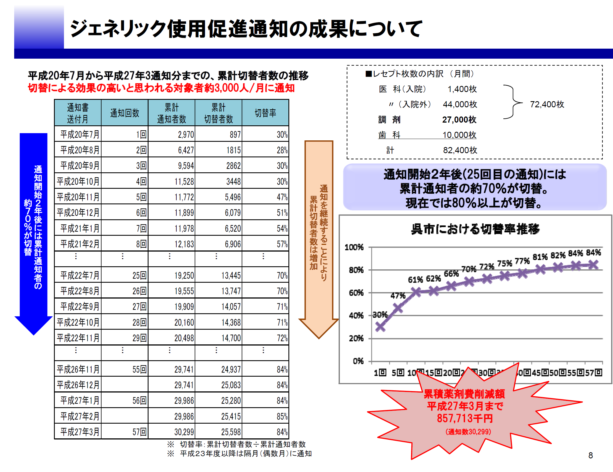
呉市における後発医薬品使用促進通知の成果
平成27年10月６日第２回健康増進・予防サービス
プラットフォーム呉市提出資料
15

Slide 17
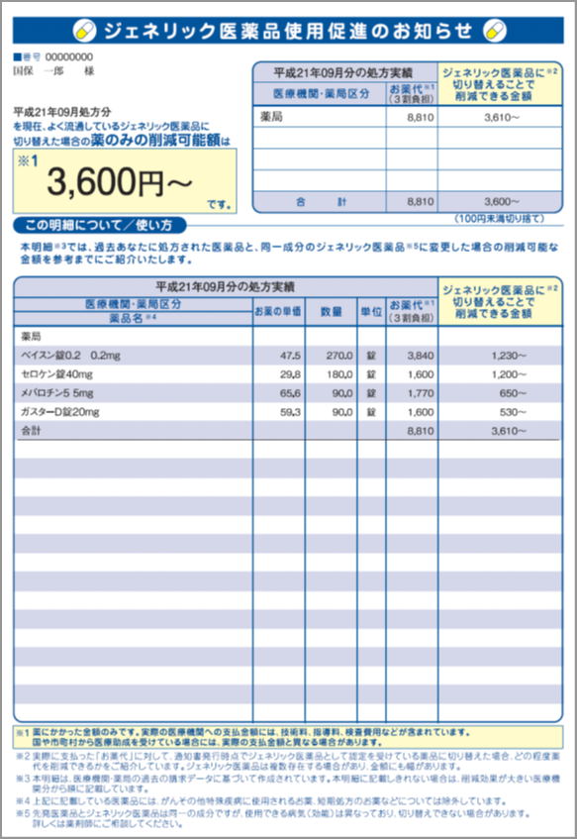
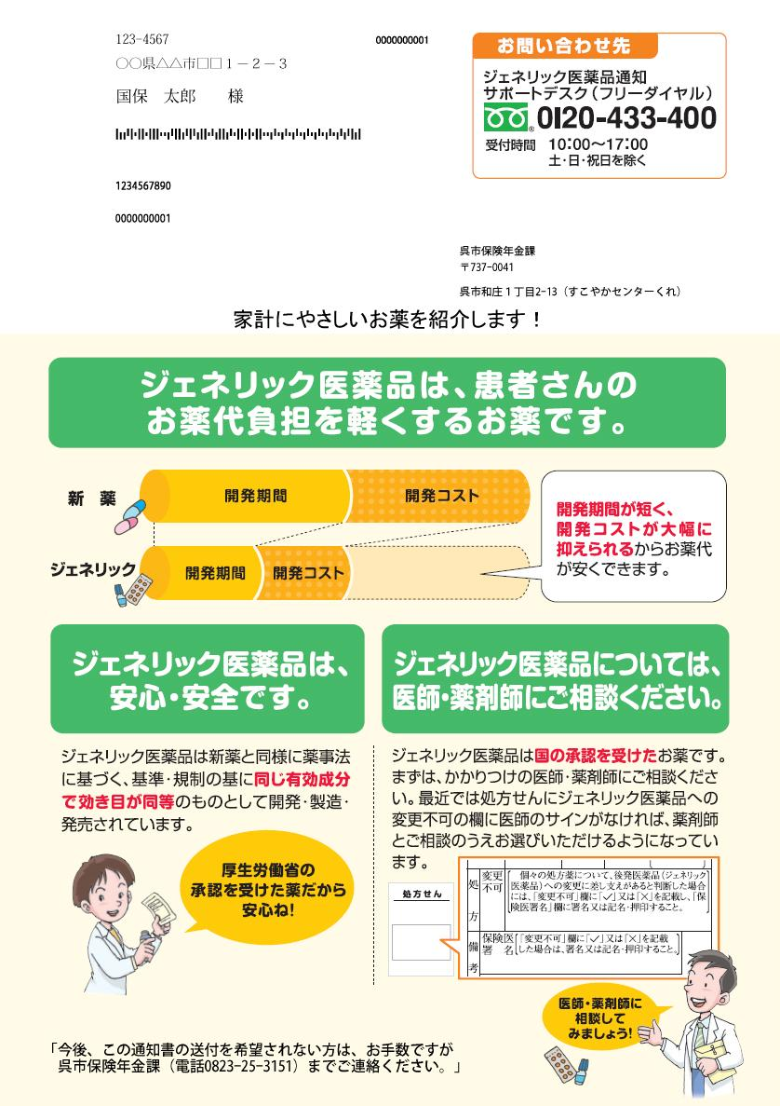
ジェネリック医薬品使用促進通知
呉市における後発医薬品使用促進通知
平成27年10月６日第２回健康増進・予防サービス
プラットフォーム呉市提出資料
【通知書の見本：裏面】
【通知書の見本：表面】
16
Notes:
このほか，レセプトのデータを活用した保健事業を紹介いたします。
ジェネリック医薬品使用促進通知の見本です。
現在，２か月に一度，効果があると思われる上位３，０００名に通知しております。
16
2009/08/28（金）

Slide 18
Ⅵ．保険者機能の強化等
１ データヘルス計画
２ 糖尿病性腎症の重症化予防の取組
３ 後発医薬品の使用促進に向けた取組
４ 第三者求償の推進
５ 保険者努力支援制度とその前倒し実施
６ 地域包括ケアの推進
７ 情報セキュリティ対策の強化について
８ 番号制度の導入と活用について

Slide 19
１ 第三者求償の現状と課題
（１）損害賠償請求権の代位取得
○ 保険給付の対象となる疾病、負傷、死亡等の保険事故については、その事故の発生が、第三者の不法行為の結果生じた
ものであっても保険給付の対象となる。給付事由が第三者行為による場合、世帯主等は保険者に傷病届の提出義務がある。
○ 社会保険各法は、第三者の不法行為によって保険給付を行ったときは、その給付の価額の限度で、被保険者が第三者に
対して有する損害賠償の請求権を保険者が取得する規定を設置。（国保法第64条第１項、他）
○ 保険者は、傷病届の受理を契機として、代位取得した損害賠償請求権を行使して、第三者に対し求償を行う。
※ 自傷行為については、①故意の傷病に係る療養の給付は行わない（ただし、自殺未遂による傷病が精神疾患等に起因するものであるときは、
給付の対象としている）、②闘争、泥酔、著しい不行跡による傷病に係る療養の給付は、その全部又は一部を行わないことができる。
保険者
診療報酬支払
医療機関等
診療報酬請求
（「第三」の特記）
損害賠償請求代位
（保険給付分）
傷病届の
提出
一部負担金
支払
保険給付
○ 損害賠償請求の代位の
前提となる「傷病届」の提出
の励行を図ることが重要。
第三者
（損害保険会社）
不法行為
被保険者
損害賠償請求
（一部負担金分）
※ 第三者とは、保険者と被保険者以外の者をいい、加害者が該当。加害者とは、民法上の一般的不法行為が成立した場合における加害者自身のほか、制限行為
能力者の行為による監督義務者等、被用者の行為による使用者、土地の工作物又は竹木の加害による占有者及び所有者、動物の加害による占有者等、特殊な
不法行為による責任を負う者も含まれる。加害者と被害者が親族関係にある場合の交通事故（親族間事故）についても、求償することができる。
18

Slide 20
１ 第三者求償の現状と課題
（２）損害賠償請求権の行使
○ 最高裁判所は、保険者が被保険者に療養の給付を行ったときは、保険給付のつど、保険給付の価格を限度
に、被保険者が第三者に対して有する損害賠償請求権を代位取得することを認めている（平成10年9月10日
判決） 。
※ 療養の給付に先立ち被保険者が同一の事由について損害賠償を受けた場合には、その内訳のいかんにかかわらず、
これにより第三者への損害賠償請求権はその価額の限度で消滅。保険者は、その残存する額を限度として損害賠償
請求権を代位取得する。
○ 保険者は、第三者行為に伴う傷病に対し保険給付を行ったときは、速やかに損害保険
会社に、保険給付内訳書（昭和43年通知様式６）を送付することが重要。
※ 自賠責保険においては、請求が遅れることによって､保険者が他の債権者に劣後する場合がある。
※ 保険者が第三者求償の対象となる保険給付を行ったときは、被保険者の第三者に対する損害賠償請求権の総額を
明らかにした上で、その総額から療養の給付の価額のうちの保険者の負担額と保険会社から被保険者に支払われた
損害賠償額とを時間の経過に従って順次控除してゆき、損害賠償請求権がなお残存する範囲において賠償を受ける
ことができる。
19

Slide 21
国保における第三者求償の実績（平成25年度）
○ 交通事故の発生状況（平成25年度）・・・交通事故死傷者数 785,867人（警察庁調べ）
○ 交通事故の場合、治療費の請求に、公的医療保険を使わずに損害保険（自賠責保険等）のみを使うケースもあると
考えられるが、損害保険団体に聴取したところによると、社会保険（医療保険等）からの給付は１０％程度とのことである。
○ 国民健康保険における第三者求償の実績（平成25年度）・・・ 約 43,000 件（うち交通事故分は 37,344 件、約4.8％）
約 135 億円（うち交通事故分は 約 132 億円）
（１件当たり平均は約31,400円）
【参考】 国保における第三者求償の実績（都道府県別/被保険者1,000人当たり）（平成25年度）
（件）
（万円）
全国平均（被保険者1,000人当たり）
件数 ： 1.23件
金額 ： 39.1万円
（出所）「国民健康保険事業の実施状況報告」（国民健康保険課）
20

Slide 22
交通事故等の第三者の不法行為による傷病への損害賠償請求に関する取組強化について
○ 市町村の行った保険給付が交通事故等に
起因する場合、 市町村は第三者求償権を取得。
※ 平成25年度 求償実績 約43,000件
被保険者1,000人当たりの求償件数 0.5件（山口県内）～4.7件（宮崎県内）。
○ 現状、第三者求償の取組状況には地域差がある。また、第三者求償を行うべきケースについて、
被保険者からの届出が必ずしも励行されていないといった課題がある。
※ 被保険者から、被害届が市町村に出されるまでの平均的な期間は、国保の利用から、２～３か月後。
○ 第三者求償を行うには経験や専門的知見等を要する。市町村においては、人事異動等により、専門性を高めにくく、９割の市町村が国保連合会に求償事務を委託しているため、国保連合会の取組強化も必要。 ※ 第三者求償専門員･･･平成25年度 44連合会に88人（うち、損保会社ＯＢは24連合会に39人）
■ 国保の現状
市町村国保
②保険給付
被害者
（被保険者）
③被害の届出
①加害
（交通事故等）
④第三者求償権を取得、求償
加害者
■ 課題
被害届の届出の励行
（損害保険関係団体との協定
周知・啓発の強化）
市町村及び国保連合会の
体制強化
（専門性の確保）
都道府県の役割強化、
国からの支援
（取組改善通知を発出）
21
21

Slide 23
第三者の不法行為による傷病への損害賠償請求に関する取組強化について（その１）
「被害届の提出の励行」
「第三者行為による被害に係る求償事務の取組強化について」（保国発1203第1号平成27年12月3日国民健康保険課長通知）
○ 市町村は、保険給付を行った後、被保険者から被害届の届出を受けて始めて、損害保険会社等への損害賠償請求が可能。このため、つぎのような被害届の届出を促す取組を強化。
①第三者行為の発見手段
の拡大
保険者において、高額療養費や葬祭費等の各支給申請書に、第三者行為の有無の記載欄を設けるよう様式の改正を進めるとともに、挫創等の傷病名や救急病院等の病院名から、第三者行為が疑われるレセプト抽出の取組を強化。
②被保険者への働きかけ
の強化
第三者行為が疑われる場合には、保険者から被保険者に確認を行い、被害届の届出を促すとともに、ホームページ等を活用して、被害届の届出義務や医療機関等への申し出の必要性に関する広報を強化。国は、広報の取組強化に係る財政支援。
③損害保険団体との連携
の強化
保険者は、国保連合会に委任して、損害保険団体と被害届の作成・届出の支援に関する協定を締結。協定締結後の運用については、国の関与の下、損害保険団体・国保中央会と定期的に評価を実施。
損害保険団体との協定締結後の事務の流れ
国保の利用
（事故等の申出）
医療機関等
レセプト請求
（第三者の記載）
（協定の締結手続き）
市町村（1716保険者）が個別に損保団体と協定を締結する負担を軽減するため、国保連合会が保険者から委任を受け、損保団体との協定の締結事務を代行。
（協定の締結による効果）
国保の利用後１か月以内（現状２～３か月）に、被害届が保険者に届出られるとともに、届出漏れの防止が期待される。
損害保険会社
①被害届案の作成
被害者
（被保険者）
保険者
②被害内容の確認
届出代行依頼
被害届の届出
（国保の利用から２～３か月後）
③被害届の届出代行（国保の利用から１か月後）
④損害賠償請求
国保連合会
（求償を委託）
事前に被害届の
作成等の支援に
関する協定締結
協定締結事務
の代行を委任
22

Slide 24
２ 第三者行為による被害の把握に向けた取組強化
（１）発見手段の拡大と周知広報の強化
① 発見手段の拡大
１．療養費、高額療養費、葬祭費等の各種支給申請書に第三者行為の有無の記載欄を設定
２．診療報酬明細書（レセプト）等の点検により、複数の骨折や頭部打撲、外傷性の傷害又はそれらが複合している傷害等の傷病名等から、
あるいは、救急病院又は整形外科等の病院名等からの第三者行為が原因であることが疑われるレセプト等を抽出して被保険者に照会
３．新聞やニュース等の報道情報を活用して交通事故等の発生やその状況等を把握
４．損害保険関係団体との交通事故にかかる「第三者行為による傷病届」の提出に関する覚書を締結
第三者行為による被害を早期に発見し、世帯主等に対し速やかな傷病届の提出を勧奨。
② 周知広報の強化
１．保険者のホームページなど様々な媒体を活用して、
１） 受診等の際に医療機関等に「第三者行為（交通事故等）による被害である旨」の申し出ていただく必要があることについて周知
２） 第三者行為による傷病の場合には、傷病届を保険者に提出する義務があること、及び提出先を周知
３） 傷病届と合わせて関係書類（事故状況報告書等）が必要な場合には、各様式をダウンロードできるようにする
２． 被保険者向けに送付する医療費通知等の多様な媒体を複合的に活用して、提出の義務等が浸透するよう周知
これらの取組強化については、国保連合会との連携が不可欠。
23

Slide 25
２ 第三者行為による被害の把握に向けた取組強化
（２）「世帯主等による傷病届の作成等の援助に関する覚書」の締結①
○ レセプトの提出は診療月の翌月以降となるため、このタイムラグにより第三者行為の発見が遅れる場合がある。
○ 周知・広報の取組強化によって傷病届の提出の義務等が広く浸透した場合であっても、被保険者（被害者）の心身の状況等に
よっては、やむを得ず提出が遅れる場合がある。また、傷病届とともに作成する事故状況報告書等の関係書類については、その
記載に時間と労力を要し、世帯主等の負担となる場合もある。
損害保険団体と覚書を締結することにより、第三者求償の契機となる傷病届が確実に提出されるようになるとともに、提出までの期間が短縮される。また、傷病届等の作成に係る世帯主等の負担も軽減される。
損害保険団体との協定締結後の事務の流れ
国保の利用
（事故等の申出）
医療機関等
レセプト請求
（第三者の記載）
損害保険会社
①傷病届案の作成
被害者
（被保険者）
保険者
②被害内容の確認
提出代行依頼
傷病届の提出
（国保の利用から２～３か月後）
③傷病届の提出代行（国保の利用から１か月後）
④損害賠償請求
国保連合会
（求償を委託）
事前に傷病届の
作成等の支援に
関する協定締結
協定締結事務
の代行を委任
○ 被保険者（被害者）が自ら加入する人身傷害補償保険を利用した場合、当該損害保険会社は、精算通知書を自賠責保険の取扱店に送付。保険者
は、精算通知書到達後、１月以内に保険給付分を請求しなければ、按分支払が受けられないこととされている。
自賠責保険の取扱店は、精算通知書を受けた場合、保険者に対し連絡することが運用上取り決められているため、保険者は速やかに連絡を受け
られるよう、第三者行為による傷病に対し保険給付を行ったときは、速やかに保険給付内訳書を自賠責保険の取扱店に送付しておくことが肝要。
24

Slide 26
２ 第三者行為による被害の把握に向けた取組強化
（２）「世帯主等による傷病届の作成等の援助に関する覚書」の締結②
○ 「世帯主等による傷病届の作成等の援助に関する覚書」の締結により、自動車保険（任意保険）が使用
される傷病で、被保険者（被害者）が治療等のために国保を利用する場合、損害保険会社等が、示談代行
サービス等の一環として、傷病届等の作成・提出を無償で援助。
※ 本覚書の締結は、保険者が国保連合会に求償事務の委託を行うものとは異なる。
国保の利用開始日から、原則約１か月以内に、保険者に傷病届が確実に提出されるようになる。
損害保険団体との覚書締結事務の手続き
都道府県
（覚書の同時締結のとりまとめ）
日本損害保険協会
外国損害保険協会
国保連合会
市
覚書締結
（１対１）
全国共済農業
協同組合連合会
町
全国自動車共済
協同組合連合会
村
全国ﾄﾗｯｸ交通共済協同組合連合会
※ 希望する国保組合も覚書を締結することが可能
（締結事務の委任）
全国労働者共済生活協同組合連合会
※ 国保組合の場合、一の国民健康保険組合であっても締結可能であり、徐々に組合数が増えるえること
も差し支えない。この場合、損害保険団体から、半年に１回など締結の時期を揃えて欲しいとの要請。
（締結事務の委任）
25

Slide 27
「第三者行為による被害に係る求償事務の取組強化について」
（保国発1203第1号平成27年12月3日国民健康保険課長通知）
３ 市町村等の体制強化・国等による支援
体制の強化
ACTION
PLAN
DO
CHECK
1) 損保ＯＢや第三者求償アドバイザー（予定）の活用
2) 損保団体との協定締結事務を国保連合会に委任
3) 国保連合会への委託拡大
4) 国保連合会が提供する標準的な事務処理マニュアルの活用
5) 国保連合会が実施する研修の受講 等
① 交通事故日から傷病届受理までの平均期間が１か月を
超える場合、１か月以内に短縮できるよう取組強化
② 求償できていない滞留事案がある場合は、その件数の
減少に向け、保険給付の都度求償できる体制への見直し
③ 自賠責保険、自動車保険それぞれの収納実績を踏まえ、
収納率向上対策を検討 等
② 目標の達成に向け、以下のような取組により体制を強化
市町村 は、第三者求償の体制を強化するため、
① 数値目標を設定し、ＰＤＣＡサイクルの確立に着手
（数値目標の設定例）
1) 損保団体との協定締結の取りまとめ
2) 損保ＯＢや顧問弁護士の活用 ⇒ 自賠責保険、自動車保険に加え、個人賠償責任保険や加入者個人への求償など、受託範囲の拡大
3) 国保中央会が提供する、標準的な事務処理マニュアルの活用や国保連合会職員向け研修の受講 ⇒ 疑いレセプトの抽出精度の向上
4) 被害者リストを作成し、傷病届の提出勧奨や給付の都度求償できる体制を整備
5) 療養費における負傷原因の入力や、巡回相談等による市町村への助言 等
国保連合会 は、市町村の目標達成を支援する観点から、さらなる体制の強化等
支援体制の強化
都道府県（指導助言）
国による支援
1) 損保団体との協定締結に向けた啓発
2) 数値目標や取組状況を把握
3) 国保運営方針等を通じて、市町村の
取組の底上げを支援
1) 第三者求償アドバイザー設置（28年度予定）
2) 広報の取組強化に対する財政支援
3) 国保中央会と連携して、損保団体との
協定を推進、定期的に取組状況を評価
4) 国保運営方針ガイドラインを提示(市町村
及び都道府県の役割を強化)
5) 市町村の達成状況を把握し、効果的な
取組の実施を支援
国保中央会による支援
1) 国保連合会に標準的な事務処理マニュアル
を提供(市町村向けマニュアルを含む）
2) 国保連合会による損保団体との協定締結の
推進、損保団体と協議の場を設置し、協定の
取組状況を継続的に改善
3) 国保保険者標準システムや、国保総合シス
テムの開発による事務処理を支援
26

Slide 28
３ 市町村等の体制強化・国等による支援
（１）市町村におけるＰＤＣＡサイクルの確立①
○ 市町村は、国及び都道府県の支援の下、第三者求償事務のＰＤＣＡサイクルを循環させて、継続的に求償事務の取組強化。
国の支援
１．毎年度、事業実施状況報告により、
数値目標の達成状況を把握
２．著しく実績の低い市町村に対する、
ヒアリングを実施
３．国保運営方針ガイドラインを提示
４．保険者努力支援制度（財政支援）
都道府県の指導
１．各市町村における数値目標や取組計画等を把握
２．国保運営方針等により、事務の標準化、取組の底上げ
PLAN
（数値目標の設定、計画の策定）
市町村
PLAN
（数値目標の設定、計画の策定）
DO
（計画の実施、求償事務等の委託）
CHECK
（数値目標の達成状況等評価）
ACTION
（数値目標の見直し、改善策の検討）
⇒
国保連合会
１．求償事務の委託（体制整備の拡大等）
２．損害保険団体との覚書締結事務
CHECK
（現状の取組評価）
ACTION
（改善策の検討）
傷病届の作成等の援助に係る
覚書の継続的な評価・改善
（国保中央会が協議の場を設置）
国保中央会・厚生労働省
全国労働者共済生活
協同組合連合会
日本損害保険協会
CHECK・ACTION
〔協議の場〕
全国ﾄﾗｯｸ交通共済
協同組合連合会
外国損害保険協会
全国自動車共済
協同組合連合会
全国共済農業
協同組合連合会
27

Slide 29
３ 市町村等の体制強化・国等による支援
（１）市町村におけるＰＤＣＡサイクルの確立②
○ 市町村は、ＰＤＣＡサイクルの確立に向けて、まず現状の取組を評価した上で、求償事務の改善を図り、数値目標を定めて
求償事務の計画的な取組を推進。
○ 国は、２８年度から第三者行為求償事務アドバイザーを設置し、改善策の検討等に対する助言ができるよう支援（予定） 。
 | CHECK （現状の取組評価） | ACTION （改善策の検討） | PLAN
 |  |  | 数値目標の設定 | 計画策定
１ | ・交通事故等から傷病届受理日までの平均日数 | ・傷病届受理日までの平均日数の短縮策 | ○ 国保の利用開始日から傷病届 の受理日までの平均日数を30日 以内に短縮 ○ 傷病届に記載された事故日か ら受理日までの日数が30日を超 える件数の割合を低減 | ○ 損害保険関係団体と「世帯主 等による傷病害の作成等の援助 に関する覚書」の締結 ○ 国保連合会への委託による届 出の勧奨
２ | ・治療継続中等により滞留している未求償事案の有無と件数 | ・滞留している未求償事案の減少策 | ○ 滞留している未求償事案の件 数 | ○ 損保OB等の活用による管理、 求償体制の強化 ○ 国保連合会への委託
３ | ・損保会社や加害者等の請求先別求償額の収納率 | ・請求先別の収納率向上策 | ○ 自賠責保険、自動車保険（任 意保険）等の請求先別の収納率 | ○ 照会・回答の仕組みや損保OB の活用、訴えの提起 ○ 国保連合会への委託
４ | ・第三者行為が疑われるレセプトの抽出件数と該当率 | ・疑いレセプトの該当率向上策 | ○ 疑いレセプトの抽出件数 ○ 疑いレセプトの該当率 | ○ 国保連合会への委託
５ | ・診療報酬明細書の特記事項欄等の記載率 | ・診療報酬明細書等の記載率向上策 | ○ 診療報酬明細書等の記載率 | ○ 医療機関等に「10.第三」の印 を貸与する等の連携
６ | ・ホームページにおける広報の状況 | ・ホームページの活用策 | ○ ホームページ掲載の有無 | ○ ホームページ等に被害者が医 療機関等に申し出るよう広報
７ | ・医療費通知等の活用状況 | ・医療費通知等の活用策 | ○ 医療費通知等の活用数（発送 件数） | ○ 小冊子や医療費通知等の被保 険者向けの送付物の活用
28

Slide 30
３ 市町村等の体制強化・国等による支援
（２）国保連合会による支援
① 国保連合会における求償事務の取組強化
１．損保ＯＢや顧問弁護士の配置等の更なる人材確保
２．国保中央会が作成する、国保連合会向けの「標準的な事務処理マニュアル」の活用による事務の底上げ
３．自転車事故や土地の工作物等による傷病における、個人賠償責任保険への求償などの受託範囲の拡大
４．低額な求償事案であっても委託するインセンティブが働くような費用負担の設定
５．少なくともホームページに、受診等の際に医療機関等に申し出ていただくことや、傷病届の提出の義務及び提出先を掲載、関係書類の周知
６．受託している場合には、医療費通知等の被保険者向けに送付する多様な媒体を複合的に活用して、傷病届の提出義務を周知
② 国保連合会による市町村職員研修の充実
１．市町村向けに、「標準的な事務処理マニュアル」の提供 ※ 国保中央会で作成中。
２．保険者に対する求償事務研修の充実（マニュアルの活用により、高額療養費の支給があった場合の計算方法のバラツキの解消等）
３．巡回相談に個別支援（国保連合会の求償担当職員が希望する保険者を訪問して求償事務の基礎的内容等を助言）
③ 損害保険関係団体との覚書締結事務の支援
④ ＰＤＣＡサイクルの確立に向けた支援
１．各保険者に対し、第三者行為の被害に係る被保険者リストを作成・提供できるようにする
２．当該リストを活用して、世帯主等への傷病届の提出の勧奨業務が行えるよう国保連合会内の体制の整備を検討
３．該当する被保険者に対し、追加の保険給付が行われた場合には、保険給付のつど損害保険会社等へ求償が行えるような体制の整備を検討
４．療養費支給申請書及び柔道整復療養費支給申請書からも第三者行為の被害に係る被保険者リストを作成・提供できるよう負担原因の入力
委託を受託できる体制の整備を検討
（国から国保中央会への要請事項）
① 平成30年度に向けて開発を進めている、「国保総合システム」及び「国民健康保険保険者標準事務処理システム」のうち、 「市町村事務処理標準
システム」に備える療養費等の各種支給申請書に第三者行為の有無の記載欄を設けていただくこと。
② 国保連合会と連携して、各保険者向けの標準的な事務処理マニュアルと国保連合会向けの標準的な事務処理マニュアルを作成・提供すること。
29

Slide 31
３ 市町村等の体制強化・国等による支援
（３）民間活力との更なる連携強化①（照会・回答の仕組み）
○ 加入が義務づけられている自動車損害賠償責任保険及び共済保険からは、傷病に係る補償が１２０万円を限度とし、被害者
救済の観点から、治療費のほか、保険金の仮渡金やお見舞金、休業補償等が支払われる。
○ このため、保険者は、請求できる損害賠償金の額を確定するため、昭和43年から、損害保険会社に対し、保険金支払額等の
照会・回答の仕組みを確立し、運用してきているところ。
自賠責保険等における照会・回答の仕組み
国保の利用
（事故等の申出）
医療機関等
レセプト請求
（第三者の記載）
損害保険会社
被害者
（被保険者）
保険者
①傷病届の提出
（国保の利用から２～３か月後）
②保険金支払額等
の照会
国保連合会
③保険金支払額等
の回答
④損害賠償請求
（求償を委託）
（連携強化策①） 「自賠責保険における照会・回答の仕組みの改善」
○ 長年の運用により、地域ごとに照会・回答の様式にバラツキが生じていたため、求償事務の向上の観点から、今般、統一的な
様式をお示し、平成２８年２月から使用開始。
（連携強化策②） 「個人賠償責任保険における照会・回答の取扱開始」
○ 現在、自賠責保険に限っている照会・回答の仕組みを活用して、自転車事故やペットによる噛みつき等の傷病に対する「個人
賠償責任保険（示談交渉サービスのあるものに限る）」についても、平成２８年４月（予定）から照会・回答の取扱いを開始。
「第三者行為による被害に係る求償事務の取組強化について」（保国発1203第1号平成27年12月3日国民健康保険課長通知）
30

Slide 32

３ 市町村等の体制強化・国等による支援
（３）民間活力との更なる連携強化②（損保ＯＢ等経験者の活用）
○ 市町村及び国保連合会の中には、損害保険会社の経験者を自ら採用して専門性を確保し、執行体制の強化
を図っているところがあるが、なかなか採用が得られない状況もある。
（イメージ）
損害保険会社（窓口）に募集情報を提供した場合に、その情報を関係者に供覧していただけるよう調整。
損保ＯＢ等の経験者採用を希望する市町村
損保ＯＢ等の経験者採用を希望する国保連合会
経験者の募集情報を提供
損害保険会社本社
（連絡先は別途お知らせ）
求償専門員
募集要領
供覧
就労を希望する個人は、募集要領に基づき、市町村・国保連合会に直接応募。
31
※ 就職のあっせんではないことに留意

Slide 33

４ 国保改革等における対応
（１）国よる「第三者行為求償事務アドバイザー」の設置【予定】
○ 市町村が行う第三者求償事務の継続的な取組強化を図るため、２８年度から、保険者の抱える第三者求償事務の課題に
対して、具体的な解決策等を助言できる第三者行為求償事務アドバイザーを５名程度設置予定。（詳細は、追って連絡。）
市町村等は、直接、アドバイザーに依頼又は相談
※費用は依頼者が負担
（１） 講演依頼に基づく講師派遣
（２） 電話照会による相談対応
（３） その他、会議への出席 等
（第三者行為求償アドバイザー予定者）
１ 高田橋 厚男氏（元都城市職員）
２ 宮井 昭治氏（元損害保険ジャパン職員、元和歌山市非常勤職員）
３ 和田 憲明氏（尼崎市職員）
この他１～２名に依頼する予定。
アドバイザーからの助言等により
（１） 傷病届の提出の励行を促す取組の強化
（２） 第三者による不法行為が疑われるレセプト発見の強化
（３） 損害賠償請求の事務が滞っている場合の解消方法
（４） 損害保険会社、医療機関等との連携方法
（５） その他、求償事務の取組強化
等の求償事務の底上げに取り組み、
数値目標の達成
32

Slide 34
４ 国保改革等における対応
（２）国による財政支援の在り方の検討
① 平成27年度特別調整交付金等による財政支援
平成27年11月26日事務連絡
○ 平成２７年度特別調整交付金の交付に当たり、保険者が、損保協会と協定を締結した場合や第三者行為が
疑われるレセプトの確認作業を行っている場合には、国民健康保険事業運営評価として、２０点を加算。
(6) 第三者求償の適正な事務を行うために、一般社団法人日本損害保険協会と第三者行為による傷病届の提出に関する取り決めの締結をし、連携した対応を実施しているか。
・実施している、または実施することとしているが該当者がいない＋２０ ・実施していない ０
(7) 第三者の行為によって生じた保険給付の疑いのあるレセプトを抽出し、被保険者に確認作業を行っているか。
・行っている ＋２０ ・行っていない ０
② 保険者努力支援制度等
○ 今後、保険者努力支援制度の中での指標化等についても検討
損害賠償金に係る会計処理
○ 市町村は、第三者行為に伴う損害賠償額が確定した場合は、直ちに調定し債権管理を行う。なお、調定を
行ったときは、その賠償金の額に係る療養に要した費用は、全て当該年度の療養給付費負担金の対象費用と
はしない。（「第三者行為に伴う損害賠償金等に係る療養に要した費用の取扱いについて」昭和40年5月11日保険発第124号）
○ また、高額医療費共同事業や超高額医療費共同事業の対象医療費については、第三者求償により取得した
額を控除した額を対象とすることとしている。
○ なお、調定を行うべき損害賠償金の額は、収納できる額ではなく、「収納すべき額」であり、高額医療費共同
事業等における「取得した額」とは異なる取扱いとなる点に留意。
33

Slide 35
Ⅴ．保険者機能の強化等
１ データヘルス計画
２ 糖尿病性腎症の重症化予防の取組
３ 後発医薬品の使用促進に向けた取組
４ 第三者求償の推進
５ 保険者努力支援制度とその前倒し実施
６ 地域包括ケアの推進
７ 情報セキュリティ対策の強化について
８ 番号制度の導入と活用について

Slide 36
保険者努力支援制度（案）
概要・規模
（概要）
○医療費適正化への取組や国保固有の構造問題への対応等を通じて保険者機能の役割を発揮してもらう観点から、
適正かつ客観的な指標（後発医薬品使用割合・収納率等）に基づき、保険者としての努力を行う都道府県や市町村に対し
支援金を交付することで、国保の財政基盤を強化する。
（規模）
700～800億円程度
項目・算定方法
（指標）
○保険者努力支援制度に基づく支援金については、保険者の努力を判断する指標を踏まえて交付額を加算する。
○指標については、「保険者による健診・保健指導等に関する検討会」において示される保険者種別毎の共通の指標の他、あるべき医療提供体制を考える都道府県が適正化計画等に定める目標についても都道府県の取組として勘案して加算の対象とする。また、収納率等、構造問題への対応分についても加算の対象とすることとする。
⇒指標イメージ
（算定方法）
○都道府県、市町村ごとに基礎点を定め、指標に基づき点数を加算した後、被保険者規模をかけることで、自治体ごとの点数を求める。
都道府県に対する財政支援の努力の指標（例） | 市町村に対する財政支援の努力の指標（例）
指標A 指標B 等 | 指標C 指標D 等
35

Slide 37
保険者努力支援制度の交付イメージ
都道府県分
評価項目ごとに
点数を加算
① 指標A
② 指標B
→評価項目は引き続き検討
都道府県 | 基礎点
北海道 | 100
・ ・ ・ ・ | ・ ・ ・ ・
沖縄県 | 100
②指標B
①指標A
 | 加点
北海道 | ＋α
・ ・ ・ | ・ ・ ・
沖縄県 | ＋β
 | 点数
北海道 | ○○
・ ・ ・ | ・ ・ ・
沖縄県 | △△
北海道 | ○億円
・ ・ ・ | ・ ・ ・
沖縄県 | △億円
合計 | ●億円
都道府県ごとの
被保険者数
×
＝
47都道府県
点数に応じて
●億円を按分
市町村分
※ 市町村分と都道府県の配分金額については
今後指標を見ながら検討
評価項目ごとに
点数を加算
① 指標C
② 指標D
→評価項目は引き続き検討
市町村 | 基礎点
札幌市 | 100
・ ・ ・ ・ | ・ ・ ・ ・
与那国町 | 100
②指標D
①指標C
 | 加点
札幌市 | ＋γ
・ ・ ・ | ・ ・ ・
与那国町 | ＋δ
 | 点数
札幌市 | ○○
・ ・ ・ | ・ ・ ・
与那国町 | △△
札幌市 | ○億円
・ ・ ・ | ・ ・ ・
与那国町 | △億円
合計 | ●億円
市町村ごとの
被保険者数
×
＝
1,716市町村
点数に応じて
●億円を按分
36

Slide 38
保険者努力支援制度における算定・交付の考え方
算定
交付
① 指標A
② 指標B
・
・
・
→評価項目は引き続き検討
① 指標C
② 指標D
・
・
・
→評価項目は引き続き検討
○ ○ 県 合 計 ××億円
①都道府県分 | ②市町村分
○○億円 | A市 | ○円
 | B市 | △円
 | C町 | □円
 | ・ ・ ・ | ・ ・ ・
 | Z村 | ◎円
 | 合計 | △△億円
都道府県分
市町村分
納付金総額を減らすことで、
市町村の納付金額を減額
又は
都道府県の定める指標の努力に応じて市町村に配分
（都道府県内再交付）
算定指標の努力に応じて市町村に配分
○ 主に都道府県の努力による
もの
○ 主に市町村の努力による
もの
○ 定率補助（都道府県の努力を都道府県内市町村全体で按分） により市町村の負担軽減を行うことも可能であるが、都道府県が独自に定める指標の評価に基づいて、努力を行う市町村に重点配分することも可能とする仕組みを検討。
○ 市町村分については、都道府県
から市町村への交付は、市町村
の努力に応じた算定基準に応じて
交付する。
37

Slide 39
保険者に対する予防・健康づくり等のインセンティブの見直し
○ これまでの検討会での指摘や日本再興戦略等を踏まえ、本年の医療保険制度改革関連法において、国保の保険者努力支援制度が創設されたこともあり、保険者種別それぞれの特性に応じた新たなインセンティブ制度に見直すこととした。
〈現行（～平成29年度）〉
保険者 種別 | 健康保険組合 ・共済組合 | 協会けんぽ | 国保（市町村） | 国保組合
手法 | 後期高齢者支援金の加算・減算制度
指標 | 特定健診・保健指導の実施率
後期高齢者医療 広域連合
なし
〈見直し後（平成30年度～）〉
保険者 種別 | 健康保険組合 ・共済組合 | 協会けんぽ | 国保（都道府県 ・市町村） | 国保組合 | 後期高齢者医療 広域連合
手法 | 後期高齢者支援金の 加算・減算制度の見直し | 各支部の取組等を 都道府県単位保険料率に反映 | 保険者努力支援制度を 創設 | 各国保組合の取組等を特別調整補助金に反映 | 各広域連合の取組等を特別調整交付金に反映
指標 | 保険者種別共通の項目を設定 （各項目の具体的な基準や、保険者種別の特性を踏まえて追加する項目は保険者種別毎に設定）
○ なお、指標の設定に当たっては、以下の附帯決議に留意する必要がある。
◎持続可能な医療保険制度を構築するための国民健康保険法等の一部を改正する法律案に対する附帯決議
参議院厚生労働委員会
一、国民健康保険について
５ 保険者努力支援制度の実施に当たっては、保険者の努力が報われ、医療費適正化に向けた取組等が推進されるよう、綿密なデータ収集に基づく適正かつ客観的な指標の策定に取り組むこと。
38

Slide 40
経済財政運営と改革の基本方針2015（平成27年6月30日閣議決定） 【抜粋】
第３章 「経済・財政一体改革」の取組－「経済・財政再生計画」-
５． 主要分野ごとの改革の基本方針と重要課題
［１］社会保障
（略）
（インセンティブ改革）
全ての国民が自らがんを含む生活習慣病を中心とした疾病の予防、合併症予防を含む重症化予防、介護予防、後発医薬品の使用や適切な受療行動をとること等を目指し、特定健診やがん検診の受診率向上に取り組みつつ、個人や保険者の取組を促すインセンティブのある仕組みを構築することが重要である。
このため、保険者については、国民健康保険において、保険者努力支援制度の趣旨を現行補助制度に前倒しで反映する。その取組状況を踏まえ、2018 年度（平成30 年度）までに保険者努力支援制度のメリハリの効いた運用方法の確立、国民健康保険料に対する医療費の地域差の一層の反映、後期高齢者支援金の加算・減算制度の運用面での強化、医療保険の審査支払機関の事務費・業務の在り方など、保険者における医療費適正化に向けた取組に対する一層のインセンティブ強化について制度設計を行う。
個人については、健康づくりの取組等に応じたヘルスケアポイント付与や保険料への支援になる仕組み等の個人に対するインセンティブ付与を行うことにより、国民一人ひとりによる疾病予防、健康づくり、後発医薬品の使用、適切な受療行動を更に促進する。また、個人の健康管理に係る自発的な取組を促す観点から、セルフメディケーションを推進する。
要介護認定率や一人当たり介護給付費の地域差について、高齢化の程度、介護予防活動の状況、サービスの利用動向や事業所の状況等を含めて分析し、保険者である市町村による給付費の適正化に向けた取組を一層促す観点から、制度的な対応も含めた検討を行う。
民間事業者の参画も得つつ高齢者のフレイル対策を推進する。「がん対策加速化プラン」を年内をめどに策定し、がん対策の取組を一層推進する。
39

Slide 41
今後の保険者における予防・健康づくり等の取組の推進に当たって共通的に評価する指標
（保険者による健診・保健指導等に関する検討会での取りまとめ 28年1月6日）
○ 「保険者による健診・保健指導等に関する検討会」において、今後、保険者が種別にかかわりなく共通的に推進すべき取組について検討し、検討会として以下のとおり取りまとめ。
○ 下記を指針とし、今後、保険者種別ごとに具体的なインセンティブの指標や制度の詳細について検討を進める。
（１） 予防・健康づくりに係る指標
【指標①】特定健診･特定保健指導の実施率、メタボリックシンドローム該当者及び予備群の減少率
○ 特定健診･特定保健指導の実施率、メタボリックシンドローム該当者及び予備群の減少率、健診未受診者・保健指導未利用者対策
【指標②】特定健診に加えて他の健診の実施や健診結果等に基づく受診勧奨等の取組の実施状況
○ がん検診や歯科健診などの 検（健）診の実施、健診結果等に基づく受診勧奨や精密検査の必要な者に対する働きかけ、歯科のリスク保有者への保健指導等の取組の実施状況
【指標③】糖尿病等の重症化予防の取組の実施状況
○ 糖尿病等の治療中断者への働きかけや、治療中の加入者に対して医療機関等と連携して重症化を予防するための保健指導等を実施する取組
【指標④】広く加入者に対して行う予防･健康づくりの取組の実施状況
○ ICT等を活用して本人に分かりやすく健診結果の情報提供を行うことや、ヘルスケアポイント等による予防・健康づくりへのインセンティブ付与の取組のうち、実効性のあるもの
（２） 医療の効率的な提供への働きかけに係る指標
【指標⑤】加入者の適正受診・適正服薬を促す取組の実施状況
○ 地域の医療関係者等との連携の下、重複頻回受診者、重複服薬・多剤投与と思われる者への訪問指導 の実施や、訪問による残薬確認・指導等の取組
【指標⑥】後発医薬品の使用促進に関する取組の実施状況
○ 後発医薬品差額通知の実施や後発医薬品の希望カードの配付など、実施により加入者の後発医薬品の使用を定着・習慣化させ、その後の後発医薬品の継続使用に資するもの。具体的な評価基準としては、加入者に対する取組の実施割合、後発医薬品の使用割合・伸び率等としていくことが考えられる。
40

Slide 42
医療費適正化計画における指標と保険者努力支援制度における指標との関係
○ 次期医療費適正化計画では、現在、様々な分析を行っているところであり、今後、都道府県や保険者等による適正化に向けた取組が可能なものについては指標として位置づけることを検討している。
○ 保険者努力支援制度においては、医療費適正化計画に位置づけられる指標も踏まえて検討することとなる。
医療費適正化計画
（平成30年度～）※
保険者努力支援制度
（平成30年度～）※
○ データ分析等を通じて、都道府県や保険者における取組が可能なものを中心に、指標として位置づける。
（指標）
① 住民の健康の保持の推進
に関する目標
② 医療の効率的な提供の推進
に関する目標
医療費適正化計画の指標も踏まえて検討
○ 予防・健康づくり等の保険者共通のインセンティブに関する指標を踏まえて、今後、具体的な指標を検討
○ その際、医療費適正化計画において位置づけられる指標も踏まえることが必要
指標
支援
保険者努力支援制度にも盛り込まれた指標に係る取組を支援
※ 地域医療構想の策定時期により平成28年度より前倒しで計画策定が可能のため、本年度中に基本方針を策定
※ 保険者努力支援制度の指標のうち、可能なものは、平成28年度から特別調整交付金により支援
41

Slide 43
Ⅴ．保険者機能の強化等
１ データヘルス計画
２ 糖尿病性腎症の重症化予防の取組
３ 後発医薬品の使用促進に向けた取組
４ 第三者求償の推進
５ 保険者努力支援制度とその前倒し実施
６ 地域包括ケアの推進
７ 情報セキュリティ対策の強化について
８ 番号制度の導入と活用について

Slide 44





地域包括ケアシステムの考え方
○ 団塊の世代が７５歳以上となる２０２５年を目途に、重度な要介護状態となっても住み慣れた地域で自分らしい暮らしを人生の最後まで続けることができるよう、医療・介護・予防・住まい・生活支援が一体的に提供される地域包括ケアシステムの構築を実現していきます。
○ 今後、認知症高齢者の増加が見込まれることから、認知症高齢者の地域での生活を支えるためにも、地域包括ケアシステムの構築が重要です。
○ 人口が横ばいで７５歳以上人口が急増する大都市部、７５歳以上人口の増加は緩やかだが人口は減少する町村部等、高齢化の進展状況には大きな地域差が生じています。
○ 地域包括ケアシステムは、保険者である市町村や都道府県が、地域の自主性や主体性に基づき、地域の特性に応じて作り上げていくことが必要です。
病気になったら･･･
医 療
地域包括ケアシステムの姿
介護が必要になったら･･･
介 護
病院：
急性期、回復期、慢性期
通院・入院
■在宅系サービス：
・訪問介護 ・訪問看護 ・通所介護
・小規模多機能型居宅介護
・短期入所生活介護
・24時間対応の訪問サービス
・複合型サービス
（小規模多機能型居宅介護＋訪問看護） 等
日常の医療：
・かかりつけ医、有床診療所
・地域の連携病院
・歯科医療、薬局
通所・入所
■施設・居住系サービス
・介護老人福祉施設
・介護老人保健施設
・認知症共同生活介護
・特定施設入所者生活介護
等
住まい
・地域包括支援センター
・ケアマネジャー
■介護予防サービス
・自宅
・サービス付き高齢者向け住宅 等
相談業務やサービスの
コーディネートを行います。
※ 地域包括ケアシステムは、おおむね３０分以内に必要なサービスが提供される日常生活圏域（具体的には中学校区）を単位として想定
いつまでも元気に暮らすために･･･
生活支援・介護予防
老人クラブ・自治会・ボランティア・NPO 等
43

Slide 45
地域包括ケアシステムの構築と国民健康保険
○国民健康保険においても、効率的な医療給付による適正化を進め、地域の住民が暮らしやすい体制を構築
するために、地域に即した地域包括ケアシステムの構築に市町村保険者が積極的に関わることが期待される。
○国保として行う取り組みとしては例えば次のようなものが考えられる。
①課題を抱える被保険者の把握と働きかけ
・ＫＤＢデータなどを活用して包括ケア実現に向けた事業等のターゲット層を洗い出し
・洗い出された被保険者にお知らせ・保健師の活動などにより働きかけ など
②地域で被保険者を支える仕組みづくりへの参加と協力
・地域で被保険者を支える仕組みづくり（介護保険で進められている介護予防・日常生活支援総合事業、在宅医療・ 介護連携事業などの地域支援事業や介護保険事業計画に基づく事業など）に参加・協力
・市町村の担当・実施する施策・事業・人材などさまざまなレベルでの取り組みを検討・実施 など
③国保直診施設を積極的に活用した取組の推進
・国保直診施設において地域に不足する様々なサービスを実施
・地域のサービスのコーディネート役を担当
・地域づくりの司令塔の役割を担当 など
④保健師による活動推進と地域関係者との連携
・リスクが高い者に係る情報の地域サービス関係者との共有
・地域ケア会議などでの地域関係者との意見交換、地域の体制づくりに向けた働きかけ
・地域の自主組織への働きかけと連携 など
44

Slide 46
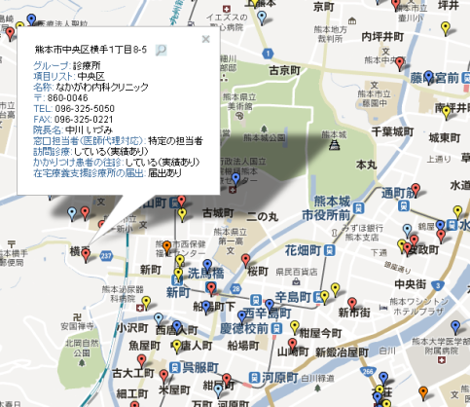

【参考】在宅医療・介護連携推進事業（介護保険の地域支援事業、平成27年度～）
○ 在宅医療・介護の連携推進については、これまで医政局施策の在宅医療連携拠点事業（平成23・24年度）、在宅医療推進事業（平成25年度～）により一定の成果。それを踏まえ、介護保険法の中で制度化。
○ 介護保険法の地域支援事業に位置づけ、市区町村が主体となり、郡市区医師会等と連携しつつ取り組む。
○ 実施可能な市区町村は平成27年4月から取組を開始し、平成30年4月には全ての市区町村で実施。
○ 各市区町村は、原則として（ア）～（ク）の全ての事業項目を実施。
○ 事業項目の一部を郡市区医師会等（地域の中核的医療機関や他の団体を含む）に委託することも可能。
○ 都道府県・保健所は、市区町村と都道府県医師会等の関係団体、病院等との協議の支援や、都道府県レベルでの研修等により支援。国は、事業実施関連の資料や事例集の整備等により支援するとともに、都道府県を通じて実施状況を把握。
○事業項目と取組例
（ア）地域の医療・介護サービス資源の把握
（エ）医療・介護関係者の情報共有の支援
（キ）地域住民への普及啓発
地域の医療機関の分布、医療機能を把握し、リスト・マップ化
必要に応じて、連携に有用な項目（在宅医療の取組状況、医師の相談対応が可能な日時等）を調査
結果を関係者間で共有
地域住民を対象にしたシンポジウム等の開催
パンフレット、チラシ、区報、HP等を活用した、在宅医療・介護サービスに関する普及啓発
在宅での看取りについての講演会の開催等
情報共有シート、地域連携パス等の活用により、医療・介護関係者の情報共有を支援
在宅での看取り、急変時の情報共有にも活用
（イ）在宅医療・介護連携の課題の抽出と
対応策の検討
（オ）在宅医療・介護連携に関する相談支援
地域の医療・介護関係者等が参画する会議を開催し、在宅医療・介護連携の現状を把握し、課題の抽出、対応策を検討
医療・介護関係者の連携を支援するコーディネーターの配置等による、在宅医療・介護連携に関する相談窓口の設置・運営により、連携の取組を支援。
（ク）在宅医療・介護連携に関する関係市区町村の連携
（ウ）切れ目のない在宅医療と介護サービスの
提供体制の構築推進
（カ）医療・介護関係者の研修
◆同一の二次医療圏内にある市区町村や隣接する市区町村等が連携して、広域連携が必要な事項について検討
例）二次医療圏内の病院から退院する事例等に関して、都道府県、保健所等の支援の下、医療・介護関係者間で情報共有の方法等について協議 等
◆地域の医療・介護関係者の協力を得て、在宅医療・介護サービスの提供体制の構築を推進
地域の医療・介護関係者がグループワーク等を通じ、多職種連携の実際を習得
介護職を対象とした医療関連の研修会を開催 等
45

Slide 47


多様な主体による生活支援・介護予防サービスの重層的な提供
○高齢者の在宅生活を支えるため、ボランティア、ＮＰＯ、民間企業、社会福祉法人、協同組合等の多様な事業主体による重層的な生活支援・介護予防サービスの提供体制の構築を支援
・介護支援ボランティアポイント等を組み込んだ地域の自助・互助の好取組を全国展開
・「生活支援コーディネーター（地域支え合い推進員）」の配置や協議体の設置などに対する支援
生活支援・介護予防サービスの提供イメージ
市町村単位の圏域
介護者支援
外出支援
食材配達
小学校区単位の圏域
安否確認
家事援助
自治会単位の圏域
交流サロン
配食＋見守り
権利擁護
声かけ
コミュニティ
カフェ
移動販売
事業
主体
民間
企業
ＮＰＯ
協同
組合
社会福祉法人
ボランティア
等
バックアップ
市町村を核とした支援体制の充実・強化（コーディネーターの配置、
協議体の設置等を通じた住民ニーズとサービス資源のマッチング、情報集約等）
民間とも協働して支援体制を構築
46
Notes:
○この図は高齢者による生活支援の担い手としての社会参加の姿をさらに進めて具体的に示したもの。
○生活支援は配食＋見守りをはじめ様々なものがある。このような多様な生活支援を支えるには、同じく多様な支援を実施出来る事業主体を市町村単位で作り上げ、生活支援を支えることが必要。
○これを市町村はバックアップしていくこととなる。

Slide 48
新たな地域包括ケアシステムの構築に向けて
○それぞれの地域の実情によって地域包括ケアシステムの形も異なる
○地域包括ケアシステムは、地域の地勢、生活文化、社会資源などによりそれぞれ異なる。
・今何が課題なのか ・暮らしの安心をどこに求めるのか など
○正解の形がある訳ではなく、「我がまち」流の仕組みを考え、その実現を目指して取組を
進めることが必要。
○様々な他地域の取組も参考に、その目的や工夫を読み取りながら、地域の市民や関係
主体とともに工夫することが重要。
○地域包括ケアシステムの構築に向けて必要な共通の「仕組み」には５つの要素がある。
・不足する支援・サービスの把握と解決のための場づくり
・地域の目指す姿についての合意形成
・多様な担い手の育成・サービス創出
・専門職による質の高い支援・サービス実践の基盤整備
・情報発信と双方向のコミュニケーション
※主役は市民、専門職はサポーター、
地域は舞台、行政は仕掛け人
○地域包括ケアシステムは必ずしも高齢者に限るものではない。
○国保被保険者には精神疾患の患者、子どもなど支えを必要とする者が存在。
○地域で支え合う仕組みづくりも考えられる。
47

Slide 49
Ⅴ．保険者機能の強化等
１ データヘルス計画
２ 糖尿病性腎症の重症化予防の取組
３ 後発医薬品の使用促進に向けた取組
４ 第三者求償の推進
５ 保険者努力支援制度とその前倒し実施
６ 地域包括ケアの推進
７ 情報セキュリティ対策の強化について
８ 番号制度の導入と活用について

Slide 50
個人情報の適切な取扱いに係る基幹システムのセキュリティ対策の強化について（再要請）（抜粋）
（平成27年12月18日付 老発1218第1号・保発1218第1号）
今般、厚生労働省が所管する関連機関における大量の個人情報流出事案を受け、個人情報流出個人情報を含む重要情報の適正管理について、「個人情報の適切な取扱いに係る基幹システムのセキュリティ対策の強化について（依頼）」（平成27年6月17日老発0617第1号・保発0617第1号厚生労働省老健局長及び保険局長通知）にて既にお願いしているところですが、それに伴いセキュリティ対策等について調査したところ、調査結果（別紙１参照）のとおり、未だ十分な対策をとられていない団体が見受けられること、医療や介護の情報は国民にとって特に機微な情報であることに鑑み、下記のとおり個人情報の流出防止のために十分な対策（別紙２参照）を実施していただくよう再度お願いいたします。
また、都道府県知事におかれては、下記について、管内市町村（国民健康保険、後期高齢者医療及び介護保険担当）、国民健康保険組合、国民健康保険団体連合会等に対する再要請等をお願いいたします。
なお、今後、対策状況のフォローアップを行う予定としておりますので、あらかじめご承知おき願います。
① 被保険者等の個人情報を取り扱う基幹システムに接続されたネットワーク（基幹系ネットワーク）とインターネットに接続されたネットワーク（以下「情報系ネットワーク」という。）を物理的又は論理的に分離をすること（別紙３参照）。また、基幹システムの個人情報を取り扱う作業は、情報系ネットワークに接続されたパソコン等では行わないこと。
② 基幹システムにある個人情報データを外部の機関等へ移送する場合は、インターネット等を介した電子メール等での送信は行わず、必ず、暗号化・パスワードの設定等を行った上で電磁的記録媒体を使用する、または、専用線等のセキュリティが確保された通信を使用すること。また、作業に当たって一時的にパソコン等に個人情報を保存した場合は、作業終了後のデータ消去を徹底すること。
③ ①及び②について運用上可能なものは直ちに実施するとともに、システム対応が必要となるものについては、システム改修を検討すること。なお、 システム改修までの間、基幹システムにある個人情報を取り扱う場合、必ず、暗号化・パスワードの設定、作業終了後のパソコン等からの個人情報の消去等の安全管理措置を徹底すること。
49

Slide 51
医療保険者等における情報セキュリティの状況（調査結果概要）
別紙１
対象団体
・全国健康保険協会（1） ・健康保険組合（1,403） ・健康保険組合連合会（1）
・社会保険診療報酬支払基金（1）
・後期高齢者医療広域連合（47）
※市区町村における後期高齢者医療担当（1,739）にも調査
・国保中央会（1） ・国保連合会（47） ・市町村国保（1,716） ・国保組合（164）
・介護保険（市町村等）（1,579）
合計6,699
主な調査項目
①基幹系ネットワークとインターネットに接続されたシステムの接続状況
②基幹系ネットワークからインターネット接続のあるネットワークへの個人情報の移動
③個人情報の外部機関等への移送時のセキュリティ対策（媒体の暗号化など）
結果概要
調査期間：7月3日～7月21日（回答率：100％）
○全ての医療保険者や介護保険者に対しセキュリティ対策等について調査したところ、概ね対策をとられている（物理的切断は約７割、外部機関の移送手段について暗号化等設定は約９割）。
○未だ十分な対策をとられていない団体に対しては、個人情報の外部機関等への移送時のセキュリティ対策（媒体の暗号化、パスワードの設定）を早急に講じる等、個人情報の流出防止のために十分な対策を再度要請したところ。今後も適宜状況のフォローアップを行う。

Slide 52





医療保険者・介護保険者のセキュリティ対策強化について
別紙２
① 基幹系ネットワークと情報系ネットワークを物理的又は論理的に分離し、通信不可能にする。
インター
ネット
基幹系ＮＷ
情報系ＮＷ
基幹システム
① 情報系ネットワークに接続されたパソコン等では、基幹システムの個人情報を扱う作業は行わない。
② 個人情報データを外部機関等へ移送する場合
インターネット等を介した電子メール等での送信は行わない。
暗号化・パスワードの設定等を行った上で電磁的記録媒体を使用する、または、専用線等のセキュリティが確保された通信を使用する。
作業終了後、パソコン等から個人情報を消去する。
①及び②について運用上可能なものは直ちに実施すること。
システム対応が必要となるものについては、システム改修を検討すること。
システム改修までの間、基幹システムにある個人情報を取り扱う場合、必ず、暗号化・パスワードの設定、作業終了後のパソコン等からの個人情報の消去等の安全管理措置を徹底すること。

Slide 53

ネットワークの物理的・論理的分離について
別紙３
「特定個人情報の適切な取扱いに関するガイドライン」における安全管理措置を講ずるに当たり留意すべき事項について（平成27年7月29日特個第461号 特定個人情報保護委員会事務局長通知）
⇒ 個人番号利用事務で使用する情報システムが接続するネットワークは、インターネットに接続されたネットワークから物理的又は論理的に分離すること。
※上記のとおり、国の行政機関・独法等に示されたことから、医療保険者等のセキュリティ対策についても、特定個人情報保護委員会事務局長通知に準じ、「論理的」を追加し再要請することとする。
物理的分離
論理的分離
経路（ケーブル）及びネットワーク機器（スイッチ等）を物理的に分離することにより、ネットワーク間の相互通信が不可能な状態
経路（ケーブル）及びネットワーク機器（スイッチ等）を共有する箇所があるが、ネットワークの設定（VLANを用い通信制御を行うなど）により、ネットワーク間の相互通信が不可能な状態
（基幹系ネットワーク）
（情報系ネットワーク）
（基幹系ネットワーク）
（情報系ネットワーク）
インターネット
インターネット
スイッチ
VLAN等で両ネットワークを分離し、相互通信できないよう制御
スイッチ
スイッチ
相互接続していないので
相互通信不可能
スイッチの機能により
相互通信不可能
（個人情報取扱端末）
（職員用端末）
（個人情報取扱端末）
（職員用端末）
※５年ごと機器更改していれば論理的分離は、ほぼこのケースのみ

Slide 54
被保険者証再発行に係る本人確認措置の確実な実施について（抄）
（平成27年12月28日付け 厚生労働省保険局保険課・国民健康保険課・高齢者医療課事務連絡）
平成27年10月から国民一人ひとりに個人番号が通知され、平成28年１月から段階的に各医療保険者における個人番号の利用が開始される一方で、基本四情報（氏名・性別・生年月日・住所）を悪用した、なりすましによる被害が生じることのないよう対策の徹底が求められます。
したがって、改めて、被保険者証再発行の取扱いについて、下記の点にご留意いただくとともに、都道府県におかれては、管内市町村（国民健康保険及び後期高齢者医療担当）に対する周知をお願いいたします。
１．被保険者証の再発行申請を受け付けるに当たって本人確認を行う際は、運転免許証やパスポートなど、申請者本人の顔写真が分かるもので行うこと。
２．１による本人確認が困難な場合は、住民票などの公的な証明書をもって確認を行い、データの照合のみによる確認や電話のみによる確認は避けること。
３．本人の代理人が申請を行う場合は、代理人の身元確認に加えて、本人と代理人との関係が分かる書類等を併せて確認すること。（ただし 、国民健康保険及び後期高齢者医療制度においては、代理人が同一世帯者である場合はこの限りでない。）
４．郵送による再発行の申請があった場合においても、運転免許証等の写しを添付させるなど、１から３に準じた方法により本人確認を行うこと。（国民健康保険及び後期高齢者医療制度においては、被保険者の個人番号による本人確認も行うこと。）
５．健康保険の被保険者のうち任意継続被保険者以外の被保険者については、再交付書に事業主名等がしっかり記載されているか確認のうえ、再発行を行うこと。
53

Slide 55
Ⅴ．保険者機能の強化等
１ データヘルス計画
２ 糖尿病性腎症の重症化予防の取組
３ 後発医薬品の使用促進に向けた取組
４ 第三者求償の推進
５ 保険者努力支援制度とその前倒し実施
６ 地域包括ケアの推進
７ 情報セキュリティ対策の強化について
８ 番号制度の導入と活用について

Slide 56
マイナンバー制度の全体スケジュール
平成25年５月 番号関連法の成立・公布
平成26年度～ システム改修等の設計・構築
平成27年10月～ 国民への個人番号の通知の開始
平成28年１月～ 個人番号の利用の開始
個人番号カードの交付の開始
（個人の申請により市町村が交付）
平成29年７月～ 地方公共団体・医療保険者等の
情報連携の開始
※ 日本年金機構については、①マイナンバーの利用の事務は、平成29年5月31日までで政令で定める日までの間は、②特定個人情報の照会及び提供（情報連携）の事務は、平成29年11月30日までで政令で定める日までの間は、行うことができない（平成27年番号法改正で規定）。
55

Slide 57
国保保険者等が行う番号利用事務
【番号法別表第１に基づく主務省令】（平成26年9月10日公布）
○ 被保険者に係る申請等の受理、その申請等に係る事実についての審査又はその申請等に対する応答に関する事務
○ 被保険者証、被保険者資格証明書、高齢受給者証、食事療養標準負担額減額認定証、生活療養標準負担額減額認定証等に関する事務
○ 保険給付の支給に関する事務
○ 一部負担金に係る措置に関する事務
○ 一時差止めに関する事務
○ 保険料の徴収又は保険料の賦課に関する事務

Slide 58




マイナンバー制度における情報連携の仕組み
○ マイナンバー制度は、医療保険の立場から見れば、行政機関等が保有する情報を情報連携の対象として、医療保険者の保険給付・保険料徴収等に関する手続きに当たって必要な情報を取得して利用するもの。
○ 情報連携は、新たに立ち上げる情報提供ネットワークを通じて住基ネットに接続して行うこととしている。
○ その際には、悪意のある者がマイナンバーを用いても個人情報にアクセスすることができないよう、利用機関ごとに異なる「機関別符号」を用いて情報連携する仕組みとしている。
※マイナンバーそのものは個人情報に対して情報連携せず、芋づる式の情報漏えいを防止。
平成29年１月～ 国の機関間の情報連携
７月～ 地方公共団体・医療保険者の情報連携
地方公共団体システム機構
【住基ネット】
情報提供ネットワーク（コアシステム）
情報の照会に対し提供を許可し
符号同士を紐づける仕組み
住民票コード
マイナンバー
符号Ａ
符号Ｂ
符号Ｃ
符号Ｄ
中間サーバー
中間サーバー
中間サーバー
中間サーバー
市町村が付番
符号Ａ
符号Ｂ
符号Ｃ
符号Ｄ
個人情報
個人情報
個人情報
個人情報
個人
申請等
マイナンバー
符号Ａ
符号Ｂ
符号Ｃ
符号Ｄ
マイナンバー
マイナンバー
マイナンバー
マイナンバー
個人情報
個人情報
個人情報
個人情報
各利用機関は、住基ネットに接続し、利用する各マイナンバーに対応した、利用機関ごとに異なる符号を取得
既存システム
既存システム
既存システム
既存システム
利用機関Ａ
利用機関Ｂ
利用機関Ｃ
利用機関Ｄ
例：国税庁
例：自治体
例：日本年金機構
例：健保組合等
Notes:
57

Slide 59
（参考）被用者保険等の支払基金・国保連への共同委託（平成27年国民健康保険法等改正）
○ 個人番号制度の施行に伴い、保険者は住基ネットに接続して符号を取得し、情報提供ネットワークへの接続が必要。
→ 保険者が個別に接続するとコスト大
※ 被保険者が異動するつど住基ネットに接続して符号を取得し、保険者ごとに住基接続の固定費や体制確保が必要。
○ 支払基金と国保連が保険者の委託を受け、住基ネットと情報提供ネットワークに一元的に接続し、保険者の負担を軽減。
○ あわせて、医療保険の加入履歴の管理・提供機能により、保険者間での情報連携を効率化。
※ 国保の資格取得申請時の資格証明書の添付省略等
→ 保険者が保険給付、保険料徴収等に関する情報の収集、利用等に関する事務を支払基金又は国保連に共同して委託できることとする等の法律改正を行う（平成27年5月成立・公布。平成28年4月施行）
地方公共団体システム機構
【住基ネット】
（※）持続可能な医療保険制度を構築するための国民健康保険法等の一部を改正する法律
住民票コード
マイナンバー
情報提供ネットワークシステム
情報の照会に対し提供を許可し、符号同士を紐づけ
医療保険者の接続・符号の
取得を集約化
（支払基金・国保連と保険者との間は既存のネットワークを活用）
市町村が付番
符号
符号
符号
符号
符号
符号
符号
個人
…
マイナンバー
医療保険
符号
符号
符号
各機関は住基ネットに接続し、利用するマイナンバーに対応した機関ごとに異なる符号を取得
マイナンバー
マイナンバー
マイナンバー
社会保険診療報酬支払基金・国民健康保険中央会
個人情報
個人情報
個人情報
符号
被保険者番号
マイナンバー
個人情報
…
既存のネットワーク
…
地方税・福祉・生活
保護・介護保険等
年金
労災・雇用保険
…
健保組合
協会けんぽ
国保組合
後期広域
個人ごとの医療保険の加入履歴の管理・提供機能
被保険者番号
被保険者番号
被保険者番号
被保険者番号
マイナンバー
マイナンバー
マイナンバー
マイナンバー
個人情報
個人情報
個人情報
個人情報
※情報ネットワークとの接続(符号の取得等)は便宜上、支払基金が行う
※被保険者番号は、被保険者証記号・番号が個人毎に付与されている場合は記号・番号を、世帯毎等で同一の場合は記号・番号に枝番等を付番して利用。
58
Notes:
58

Slide 60

国民健康保険分野における番号利用・情報連携の手続例
例） 国民健康保険の資格取得の届出、受理
※想定されるパターンのいくつかを例示したもの。本資料を参考に各自治体に応じた具体的なフローを検討されたい。また、本人確認措置を行う主体については記載を省略している。
１．番号利用の概要
国民健康保険の資格取得届にマイナンバーの記載欄を追加し、届出を受ける際に、対象者のマイナンバーを取得し、管理することとなる。
２．情報連携の概要
資格取得届の審査の際に、上記により取得したマイナンバーにより、情報提供ネットワークシステムを利用して、前医療保険者から資格喪失に関する情報を取得する。
現状
今後
資格喪失情報等を情報連携する場合のイメージ
情報提供ネットワークシステムを利用した情報の取得
市町村
健康保険組合
市町村
健康保険組合
①資格喪失証明書交付申請
資格喪失通知
資格喪失通知
④保険証交付
③届出
資格喪失届
④保険証交付
③届出
資格喪失届
資格喪失を証明する添付書類を省略可能
②交付
申請書
＋
添付書類
（喪失証明）
申請書
事業主
マイナンバー
事業主
本人
本人
59

Slide 61

















POINT 1
医療連携や医学研究に利用可能な番号の導入
第６回産業競争力会議課題別会合（平成27年5月29日）
永岡厚生労働副大臣提出資料
① 個人番号カードに健康保険証の機能を持たせる 【2017年７月以降（※）できるだけ早期】
→ 医療機関等の事務の効率化に資する。
② 医療連携や研究に利用可能な番号の導入
【2018年度から段階的運用開始、2020年の本格運用を目指す】
→ 医療機関や研究機関での患者データの共有や追跡が効率的に実施でき、医療連携や研究が推進される。
① 個人番号カードに健康保険証機能を付与
② 医療連携や研究に利用可能な番号の導入
○ 個人番号カードで、医療機関の窓口での医療保険資格の
確認ができる仕組みを構築する。（オンライン資格確認）
○ 病院、診療所間の患者情報の共有や、医学研究でのデー
タ管理などに利用可能な番号を検討、導入
【制度設計について2015年中に検討・一定の結論】
【従来】
医療機関
【将来】
（イメージ図）
ピッ
保険証
保険証を見て確認
病院
薬局
窓口
個人番号カード
【将来】
（イメージ図）
地域での医療介護連携
ピッ
医療機関
医療等分野の番号
支払基金等
医療等分野の番号
医療保険の
資格情報
を管理
（マイナンバー）
個人番号カード
患者の医療保険資格をオンラインで確認
分析、研究開発
かかりつけ医
介護事業所
※2017年７月から、マイナンバー制度による、医療
保険者や自治体間の情報連携が開始される予定。
マイナンバー制度のインフラを活用
60

